Slide 1
ΠΡΟΣΦΥΓΙΑ - ΜΕΤΑΝΑΣΤΕΥΣΗ
ΚΑΙ
ΕΛΛΗΝΙΚ0Σ ΧΩΡΟΣ
Ναβροζίδου Λυδία Α’4
Μάρτιος 2019

Slide 2
Σήμερα, η Ιστορία μοιάζει να επαναλαμβάνεται στη “γειτονιά”μας. Ο έλεγχος των οικονομικών ζωνών και ο εμφύλιος πόλεμος στην Συρία έχει μετατρέψει τη Μεσόγειο και ειδικά τη χώρα μας σε “αποθήκη” χιλιάδων ανθρώπινων ψυχών.

Slide 3
Ζούμε σήμερα το μεγαλύτερο κύμα μετακίνησης πληθυσμών στην περιοχή μας από την εποχή του Β΄ Παγκοσμίου πολέμου. Η κατάσταση είναι εξαιρετικά κρίσιμη. Οι λαοί στην γειτονιά μας ζουν σε πρωτόγνωρες συνθήκες βίας και πολέμων, ακραίας φτώχειας και καταδίωξης. Εκατοντάδες χιλιάδες άνθρωποι στην άλλη μεριά της Μεσογείου έχουν ήδη αφανιστεί από τις βόμβες, τις ασθένειες, την πείνα και την καταστροφή.

Slide 4
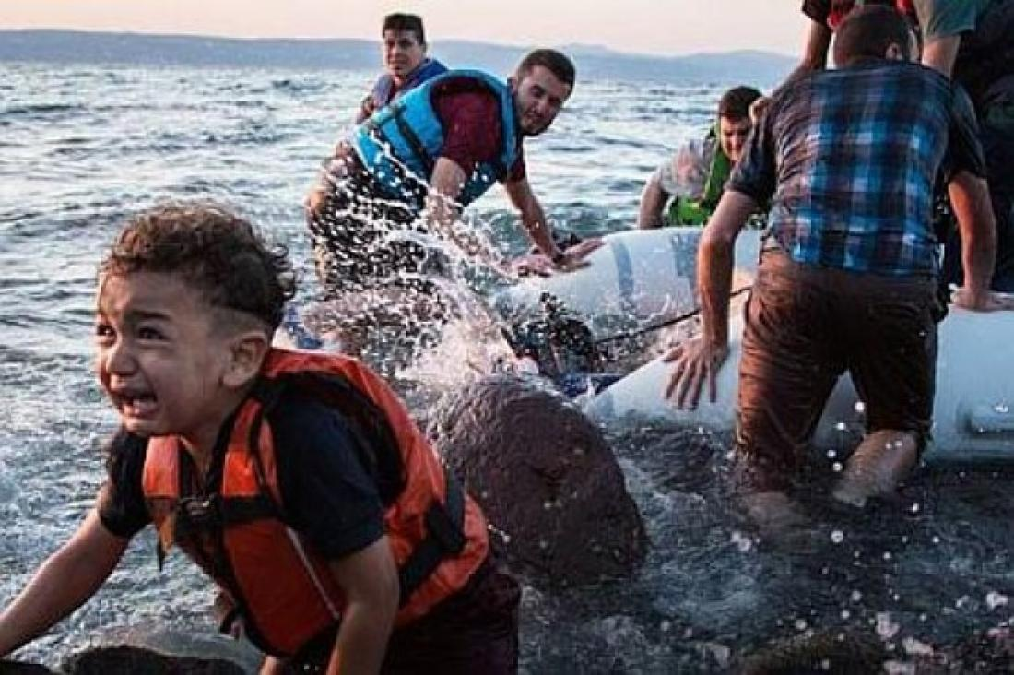
Σύμφωνα με τα τελευταία στοιχεία της Ύπατης Αρμοστείας για τους πρόσφυγες τουλάχιστον 4.272 πρόσφυγες έχασαν τη ζωή τους από την αρχή της χρονιάς του 2018, σε παγκόσμιο επίπεδο και περίπου 3.419 από αυτούς χάθηκαν στη Μεσόγειο καθιστώντας τη την πλέον θανατηφόρα θαλάσσια οδό.

Slide 5
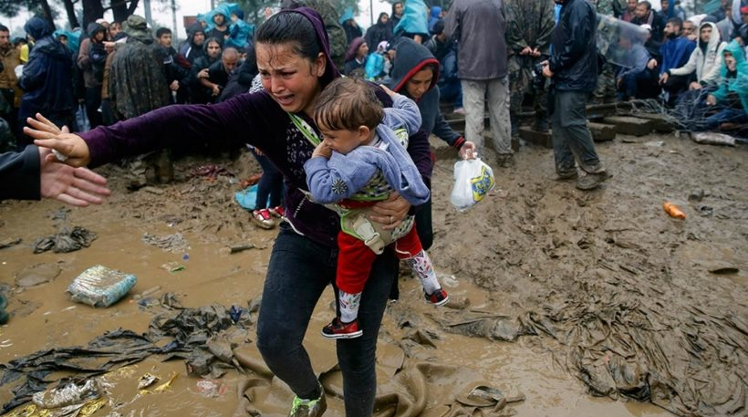
Μετανάστευση ονομάζεται η γεωγραφική µετακίνηση των ανθρώπων από ένα τόπο σ’ ένα άλλο για µόνιµη ή προσωρινή εγκατάσταση που γίνεται εκούσια ή ακούσια (αναγκαστική), µε στόχο την αλλαγή του τρόπου ζωής και την αναζήτηση καλύτερης τύχης.

Slide 6
Προσφυγιά σημαίνει απώλεια της πατρίδας, της ελευθερίας, της αξιοπρέπειας και φόβος. Μεγάλος φόβος για το αύριο, αβεβαιότητα και ανασφάλεια αλλά και θυμός. Σημαίνει τρομαγμένα μάτια, τεράστια και πάντα ανοικτά γιατί η απελπισία αγκυλώνει τους μυς του προσώπου το οποίο χάνει την ανθρώπινή του υπόσταση.

Slide 7
Η προσφυγιά και η μετανάστευση είναι ένα τρομακτικό φαινόμενο που κανένας από εμάς δεν θέλει του συμβεί και σε αυτόν, να μην περάσει όλα αυτά τα καταθληπτικά ταξίδια και τις στεναχωρημένες σκέψεις.

Slide 8
Ο διωγμός του 1914
Όλα αυτά τα συμβάν για εμάς δεν είναι πρωτόγνωρα. Οι σημερινοί πόντιοι στην Ελλάδα είχαν περάσει κάτι παρόμοιο ως πρόσφυγες γνωστή ως η γενοκτονία των Ελλήνων. Ο γενοκτόνος δεν εξοντώνει μια ομάδα για κάτι που έκανε, αλλά για κάτι που είναι. Στην περίπτωση των Ελλήνων του Πόντου, επειδή ήταν Έλληνες και χριστιανοί.

Slide 9
Το 1915 ήταν μια χρονιά ορόσημο για τον ποντιακό ελληνισμό της Μικράς Ασίας. Τη χρονιά εκείνη, και ενώ όλα τα ευρωπαϊκά κράτη είχαν εμπλακεί στον Α΄ Παγκόσμιο Πόλεμο, οι Τούρκοι εκπόνησαν ένα σχέδιο εξόντωσης των χριστιανικών πληθυσμών της Μικράς Ασίας.

Slide 10
Δικτυογραφία
http://www.haniotika-nea.gr/prosfigia-ke-metanastefsi-panelinia-mera-prosfygias/
https://www.alfavita.gr
http://www.freezepage.com

